Slide 1

Yazılım Mühendisliği Temel Süreçler - Yazılım Doğrulama ve Geçerleme
Doç. Dr. Recep ERYİĞİT

Slide 2
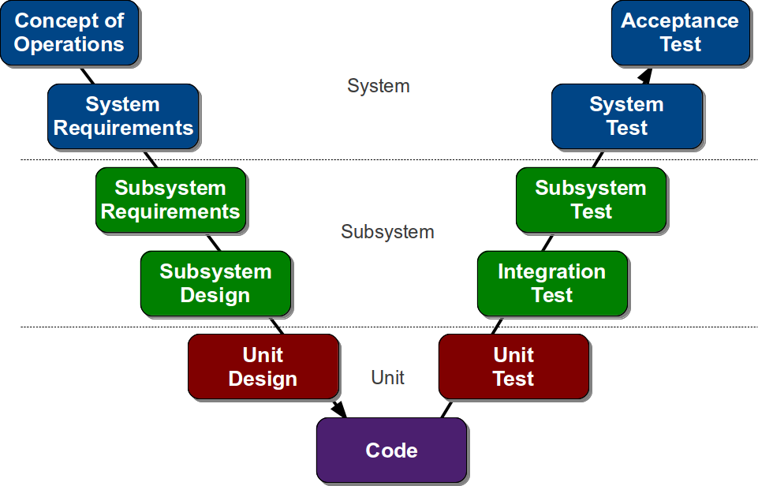
HEDEFLER
Verification
Validation

Slide 3
Test nedir?
Test, bir sistemin veya bileşenlerinin, belirli şartları yerine getirip getirmediğini belirlemek amacıyla potansiyel kullanıcıları tarafından denenmesidir.
ANSI / IEEE 1059 standardına göre: Mevcut ile gereksinimler arasındaki farkları tespit etmek ve yazılım öğesinin özelliklerini değerlendirmek için yazılım öğesini analiz etme işlemi olarak tanımlanır.

Slide 4
Testleri kim Yapar?
Proje sürecine ve projenin ilgili paydaşlarına bağlıdır. BT endüstrisinde, büyük şirketlerin, verilen gereksinimler bağlamında geliştirilen yazılımları değerlendirmekle yükümlü bir ekibi vardır. Geliştiriciler, Birim Test olarak adlandırılan testi yürütürler. Çoğu durumda, aşağıdaki uzmanlar, sistemin test edilmesine katılırlar:
Yazılım Test Görevlileri
Yazılım Geliştiriciler
Proje Lideri / Müdürü
Son kullanıcı

Slide 5
Test Türleri
Siyah kutu testi - İç sistem tasarımı bu tür testlerde dikkate alınmaz. Testler, gereksinimler ve işlevsellik temel alınarak yapılır.
Beyaz kutu testi - Bu test, bir uygulamanın kodunun mantığına dayalıdır. Cam Kutusu Testi olarak da bilinir. Bu tür bir test için yazılım ve kod çalışması bilinmelidir. Testler, kod tablolarının, yolların ve koşulların kapsanmasına dayanır.
Birim testi - Yazılım bileşenleri veya modüllerinin test edilmesi. Program tasarımı ve kodunun ayrıntılı bilgi gerektirmesi nedeniyle tipik olarak programcılar tarafından değil de test görevlileri tarafından yapılır.
Artımlı entegrasyon testi - Test için alt yaklaşımı, yani bir uygulamanın yeni işlevler eklendiğinde test edilmesi; Uygulama işlevleri ve modülleri ayrı ayrı test edilebilecek kadar bağımsız olmalıdır. Programcılar veya test edenler tarafından yapılır.

Slide 6
Test Türleri
Regresyon testi - Herhangi bir modülde veya işlevde modifikasyon için uygulamanın bir bütün olarak test edilmesi. Regresyon testinde tüm sistemi kapsamak zordur, dolayısıyla tipik olarak bu test türleri için otomasyon araçları kullanılır.
Kabul testi - Normalde bu test türü, sistemin müşterinin belirlediği şartları karşıladığını doğrulamak için yapılır. Kullanıcı veya müşteri, başvuruyu kabul edip etmeyeceğini belirlemek için bu sınava katılır.
Yük testi - Yük altında sistem davranışını kontrol etmek için bir performans testi. Bir uygulamanın ağır yükler altında test edilmesi, örneğin, bir web sitesinin çeşitli yükler altında test edilmesi ve sistemin yanıt verme süresinin hangi noktada bozulduğunu veya başarısız olduğunu belirlemek.
Alfa testi - Sanal kullanıcı ortamı bu tür testler için oluşturulabilir. Testler geliştirme bitiminde yapılır. Bu testin bir sonucu olarak küçük tasarım değişiklikleri yapılabilir.
Beta test - Genellikle son kullanıcılar veya başkaları tarafından test edilir. Ticari amaçla başvuruyu yapmadan önce nihai test.

Slide 7
Entegrasyon testi - Entegrasyon sonrasında kombine işlevselliği doğrulamak için entegre modüllerin test edilmesi. Modüller genellikle kod modülleri, bireysel uygulamalar, bir ağdaki istemci ve sunucu uygulamaları, vs. Bu tür testler özellikle istemci / sunucu ve dağıtılan sistemlerle ilgilidir.
Fonksiyonel test – Fonksiyonların gereksinimleri karşılamasının test edildiği bu test klasik bir kara kutu testidir.
Sistem testi - Sistemin tamamı gereksinimlerine göre test edilir. Genel gereksinim özelliklerine dayanan kara kutu tipi test, bir sistemin tümleşik parçalarını kapsar.
Uçtan uca sınama - Sistem sınamasına benzer şekilde, bir veritabanı ile etkileşim kurma, ağ iletişimi kullanma veya diğer donanım, uygulamalar veya sistemler ile etkileşim kurma gibi gerçek dünya kullanımını taklit eden bir durumda eksiksiz bir uygulama ortamının test edilmesini içerir Eğer uygunsa.

Slide 8
Doğrulama ve Geçerleme
Geliştirilecek bilgi sistemi yazılımın doğrulanması ve geçerlenmesi işlemi üretim süreci boyunca süren etkinliklerden oluşur. Bu etkinlikler;
Her bir etkinlik sonunda alınan çıktıların tamam, doğru, açık ve tutarlı olduğunun doğrulanması.
Her etkinlikte ürünün teknik yeterliliğinin değerlendirilmesi ve uygun çözüm elde edilene kadar aktivitelerin tekrarlanması.
Geliştirilen belirtimlerin önceki belirtimlerle karşılaştırılması.
Yazılım ürünlerinin tüm uygulanabilir gereklerinin sağlandığının gerçeklenmesi için sınamaların hazırlanıp yürütülmesi.

Slide 9
Doğrulama ve Geçerleme
Doğrulama: Doğru ürünü mü üretiyoruz?
Geçerleme: Ürünü doğru mu üretiyoruz?
Doğrulama ürünü kullanacak kişilerin isteklerinin karşılanıp karşılanmadığını test eden etkinliklerden,
Geçerleme ise ürünün içsel niteliğine ilişkin izleme ve denetim etkinliklerinden oluşur.

Slide 10
Sınama Kavramları
Sınama ve Bütünleştirme işlemlerinin bir strateji içinde gerçekleştirilmesi, planlanması ve tekniklerinin seçilmesi gerekmektedir.
Sınama işlemleri dört ana sınıfta incelenebilir:
Birim sınama
Alt-sistem sınama
Sistem sınama
Kabul sınaması

Slide 11
Birim Sınama
Bağlı oldukları diğer sistem unsurlarından tümüyle soyutlanmış olarak birimlerin doğru çalışmalarının belirlenmesi amacıyla yapılır.

Slide 12
Alt-sistem Sınama
Alt-sistemler modüllerin bütünleştirilmeleri ile ortaya çıkarlar.
Yine bağımsız olarak sınamaları yapılmalıdır.
Bu aşamada en çok hata arayüzlerde bulunmaktadır. Bu yüzden arayüz hatalarına doğru yoğunlaşılmalıdır

Slide 13
Sistem Sınaması
Üst düzeyde, bileşenlerin sistem ile olan etkileşiminde çıkacak hatalar aranmaktadır.
Ayrıca, belirtilen ihtiyaçların doğru yorumlandıkları da sınanmalıdır.

Slide 14
Kabul Sınaması
Çalıştırılmadan önce sistemin son sınamasıdır.
Artık, yapay veriler yerine gerçek veriler kullanılır.
Bu sınama türü alfa sınaması veya beta sınaması olarak ta bilinir.

Slide 15
Alfa vs Beta Sınaması
Alfa Sınamada; sistemin geliştirildiği yerde kullanıcıların gelerek katkıda bulunması sistemi test etmesi amaçlanmaktadır.
Beta Sınamasında; kullanıcı, geliştirilen sistemi kendi yerleşkesinde, bir gözetmen eşliğinde yapar.

Slide 16
Sınama
Sınamalar, hatalardan kurtulmanın bir güvencesi değildir. Hatalardan bütünüyle arınıldığı gibi bir kanı elde edilmemelidir.
Ne kadar hata sıklığına erişildiğinde sınama işlemlerinin durdurulacağına, maliyet ve kalite arasında yapılacak bir en iyileme çalışması ile ulaşılır.
Yazılımın kritiklik düzeyine göre sınamaya ayrılan süre ve çaba artar.

Slide 17
Doğrulama ve Geçerleme Yaşam Döngüsü
Gerçekleştirim aşamasına kadar olan süreçlerde doğrulama ve geçerleme işlemlerinin planlaması yapılır.
Planlama genellikle;
alt-sistem,
bütünleştirme,
sistem ve
kabul sınamalarının
tasarımlarını içerir.
Gerçekleştirim aşamasının sonunda ise söz konusu plan uygulanır.

Slide 18
Sınama Yöntemleri
Her yazılım Mühendisliği ürünü iki yoldan sınanır:
Kara kutu testi (Black-Box testing ): Sistemin tümüne yönelik işlevlerin doğru yürütüldüğünün testidir. Sistem şartnamesinin gerekleri incelenir.
Beyaz Kutu Testi (White Box testing ): İç işlemlerin belirtimlere uygun olarak yürütüldüğünün bileşenler tabanında sınanmasıdır.

Slide 19
Kara Kutu Testi

Slide 20
Beyaz Kutu Testi
Bütün bağımsız yolların en az bir kez sınanması gerekir.
Bütün mantıksal karar noktalarında iki değişik karar için sınamalar yapılır.
Bütün döngülerin sınır değerlerinde sınanması
İç veri yapılarının denenmesi

Slide 21
Beyaz Kutu Testi

Slide 22
Beyaz Kutu Testi
class BinSearch {
public static void search ( int key, int [] elemArray, Result r )
{ int bottom = 0 ;
int top = elemArray.length - 1 ;
int mid ;
r.found = false ;
r.index = -1 ;
while ( bottom <= top )
{ mid = (top + bottom) / 2 ;
if (elemArray [mid] == key)
{ r.index = mid ;
r.found = true ;
return ;
} // if part
else
{ if (elemArray [mid] < key) bottom = mid + 1 ;
else top = mid - 1 ; }
} //while loop } // search } //BinSearch

Slide 23
Beyaz Kutu Testi

Slide 24
Sınama ve Bütünleştirme Stratejileri
Genellikle Sınama Stratejisi, bütünleştirme stratejisi ile birlikte değerlendirilir.
Ancak bazı sınama stratejileri bütünleştirme dışındaki hataları hedefleyebilir.
Örneğin, yukarıdan-aşağı ve aşağıdan-yukarıya stratejileri bütünleştirme yöntemine bağlıdır.

Slide 25
Yukarıdan Aşağıya Bütünleştirme
Yukarıdan-aşağıya bütünleştirmede önce sistemin üst düzeylerinin sınanması ve sonra aşağıya doğru olan düzeylere ilgili modülleri takılarak sınanması söz konusudur.
En üst noktadaki bileşen sınandıktan sonra alt düzeye geçilmelidir.
Alt bileşenler henüz hazırlanmamışlardır. Bu sebeple Koçanlar kullanılır. Koçan: Bir alt bileşenin, üst bileşen ile arayüzünü temin eden, fakat işlevsel olarak hiçbir şey yapmayan çerçeve programlardır.

Slide 26
Yukarıdan Aşağıya Bütünleştirme
İki temel Yaklaşım vardır:
Düzey Öncelikli Bütünleştirme: En üst düzeyden başlanır ve aynı düzeydeki birimler bütünleştirilir.
Derinlik Öncelikli Bütünleştirme: En üst düzeyden başlanır ve her dal soldan sağa olmak üzere ele alınır.

Slide 27
Aşağıdan Yukarıya Bütünleştirme
Önceki yöntemin tersine uygulama yapılır.
Önce en alt düzeydeki işçi birimler sınanır ve bir üst düzey ile sınanması gerektiğinde bu düzey bir sürücü ile temsil edilir.
Bu kez kodlama, bütünleştirme ve sınama, aşağı düzeylerden yukarı düzeylere doğru gelişir.

Slide 28
Yaşam Döngüsü Boyunca Sınama
Modül Sınama Planı
Sınama Belirtimleri
Sınama Eğitim Klavuzu
Modül Sınama
Bütünleştirici Sınama
Sınayıcı Eğitim
Altsistem Sınama planları
Kullanıcı Sınaması
Sınama Raporları
Sistem
Sınama Planı
P
Ç
T
G
K
P: Planlama Ç: Çözümleme T: Tasarım G: Gerçekleştirim K:Kurulum

